Slide 1
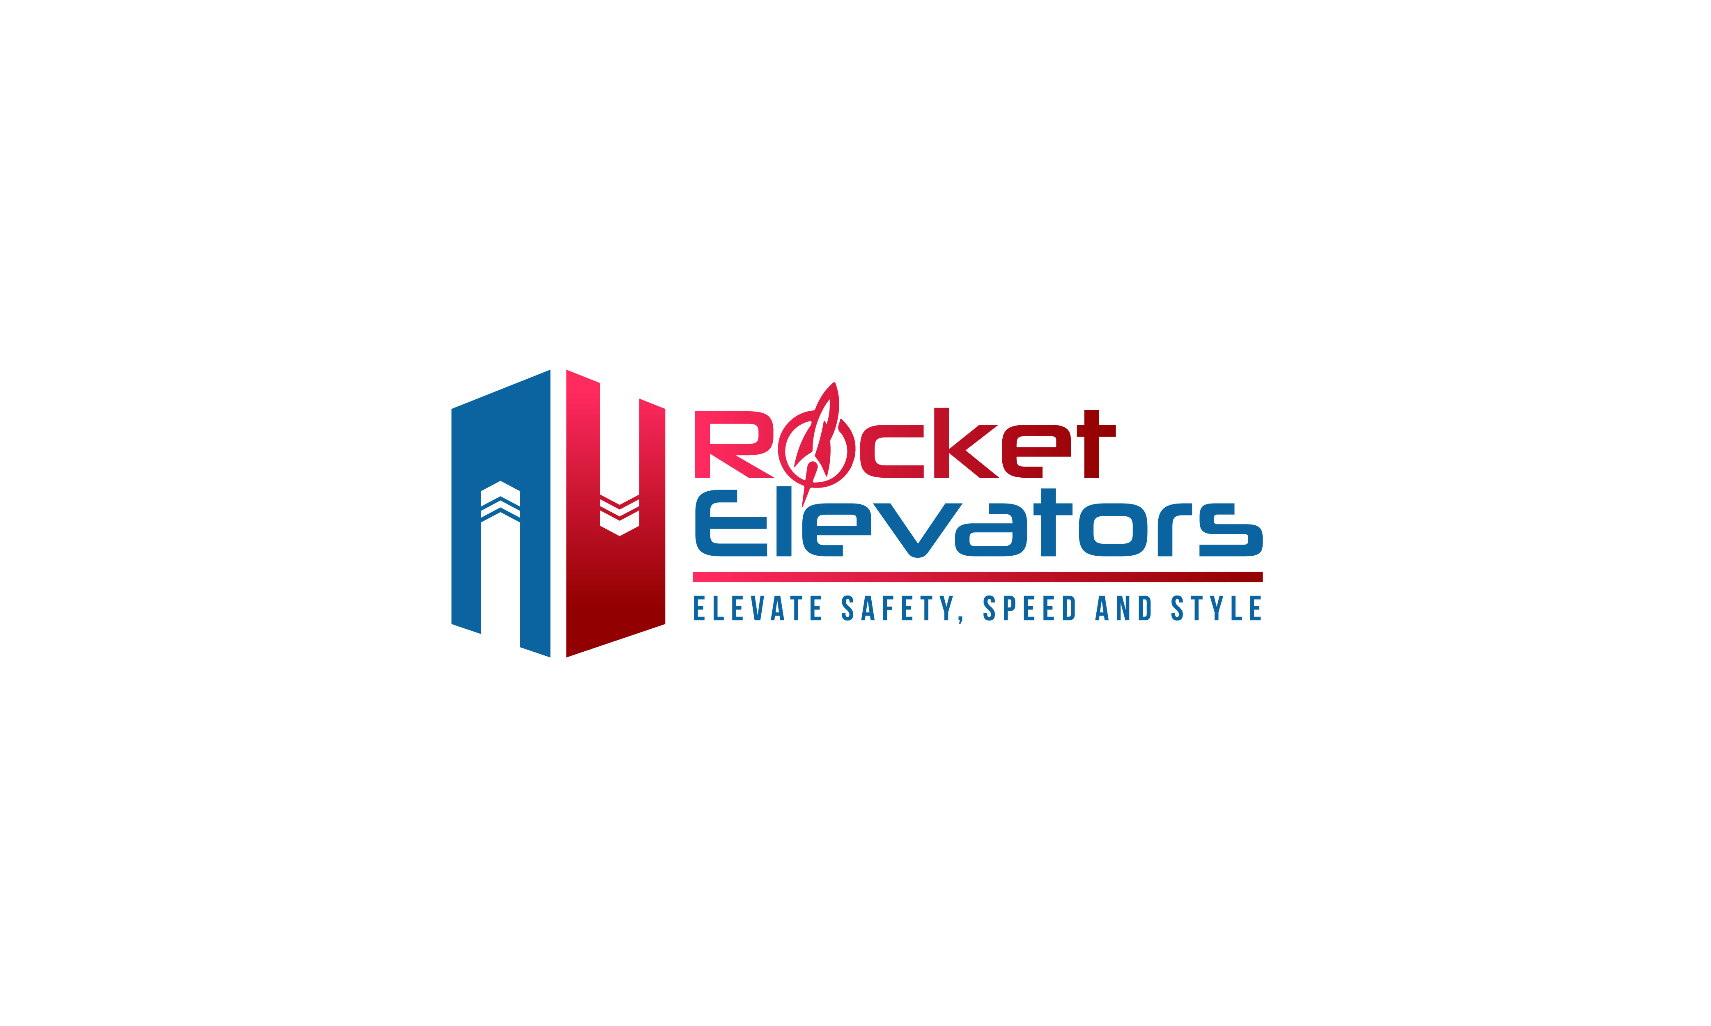
AIC-108 DevOps
Plan d'automatisation de la solution IA – Azure ML Studio

Slide 2
🎯 Objectif
Automatiser l’ensemble du pipeline IA à l’aide d’**Azure Machine Learning Studio**
- Gestion des données via Azure Blob Storage
- Mise à jour automatique des modèles
- Déploiement en tant que web service (endpoint REST)
- Monitoring des performances avec Azure Monitor
Ce système assure une **amélioration continue** sans intervention manuelle.

Slide 3
🧩 Étapes clés du pipeline à automatiser
1. Collecte & stockage des données
- Les données des appels d’ascenseurs (étage, heure, direction) sont stockées dans **Azure Blob Storage**.
- Chaque nouveau lot peut déclencher un traitement via Azure Data Factory ou GitHub Actions.
2. Prétraitement des données
- Scripts Python ou notebooks (hébergés dans Azure ML) nettoient et agrègent les données.
- Lancement automatique à chaque nouvelle donnée reçue ou selon un horaire défini.
3. Entraînement du modèle
- Utilisation de **Azure AutoML** ou de scripts manuels pour entraîner les modèles.
- Les scripts sont versionnés sur GitHub et déclenchés via **Azure Pipelines** ou **GitHub Actions**.
- Fréquence d’entraînement : hebdomadaire ou sur détection de dégradation.

Slide 4
🧩 Étapes clés du pipeline à automatiser (Suite)
4. Déploiement automatique
- Le modèle est exporté et déployé en tant qu’**endpoint REST Azure ML**.
- Ce service peut être consommé par les ascenseurs pour guider leur répartition.
- Déploiement géré automatiquement à chaque mise à jour validée.
5. Monitoring & feedback
- **Azure Monitor** surveille les performances : latence, erreurs, qualité des prédictions.
- En cas de dérive ou de baisse de performance, une nouvelle itération d’entraînement est lancée.

Slide 5
🛠️ Outils sélectionnés (version Azure)
Categorie | Outil Azure recommandé | Fonction dans le pipeline
Stockage données | Azure Blob Storage | Stockage des appels d’ascenseur
Prétraitement | Azure Notebooks / Pipelines | Nettoyage et préparation des données
Entraînement | Azure ML + AutoML | Entraînement supervisé
CI/CD orchestration | Azure DevOps / GitHub Actions | Déclenchement des étapes automatisées
Déploiement | Azure ML Endpoints | API REST publique pour le modèle
Monitoring | Azure Monitor | Surveillance et alertes

Slide 6
🔄 Interactions entre les outils
Flux automatisé recommandé
1. 📥 Données déposées dans Azure Blob Storage
2. ⚙️ Script de nettoyage lancé automatiquement (Azure ML pipeline)
3. 🧠 Modèle entraîné dans Azure ML avec AutoML
4. 🚀 Déploiement du modèle en tant qu’endpoint REST Azure
5. 📊 Monitoring via Azure Monitor
6. 🔁 Relance d’entraînement si la qualité du modèle baisse

Slide 7
📌 Conclusion
- L’automatisation complète via **Azure ML Studio** permet de :
- Gérer le flux de données ascenseur
- Mettre à jour automatiquement le modèle
- Déployer sans intervention
- Réagir aux changements de performance
Cette solution est idéale pour un système intelligent, robuste et évolutif tel que celui visé par Rocket Elevators.

